Slide 1


简单
VISION PLAN
专注
手机屏幕外观检测视觉方案（2D）
共创
共赢

Slide 2

01
项目描述
02
项目验证
目录
03
配置清单
04
逻辑流程
CONTENTS
05
评估结果&注意事项
06
售后服务

Slide 3

01
项目描述
●产品名称：手机屏幕
●检测内容：划痕
●产品材质：玻璃
●产品颜色：透明
●检测区域(mm × mm)：180.0 * 80.0
●最大工作距离(mm)：不限制
●最小工作距离(mm)：不限制
●来料方式：流道来料
●最小缺陷分辨要求(mm)：0.5
●检测节拍(pcs/min)：15
●检测时产品运动速度(m/s)：0
●工作距离(mm)：379
方案布局图

Slide 4

02
项目验证
参数名称 | 参数值
面阵相机型号 | 05MG
面阵相机类型 | 面阵相机
相机接口类型 | GigE
相机像素 | 800 * 600
镜头型号 | FA1220A
镜头品牌 | CHIOPT
镜头焦距 | 12mm
镜头接口 | C
A(工作距离) = 379mm, B(视野宽度) = 88mm, C(视野长度) = 198mm
视野图

Slide 5

02
项目验证
检测流程

Slide 6

03
配置清单
系
统
构
成

Slide 7
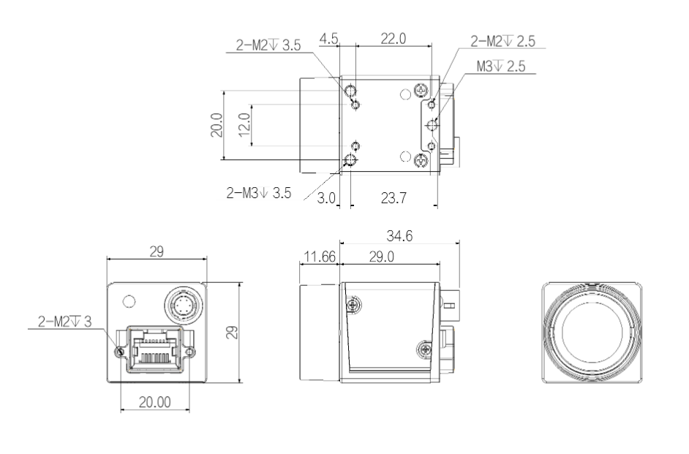
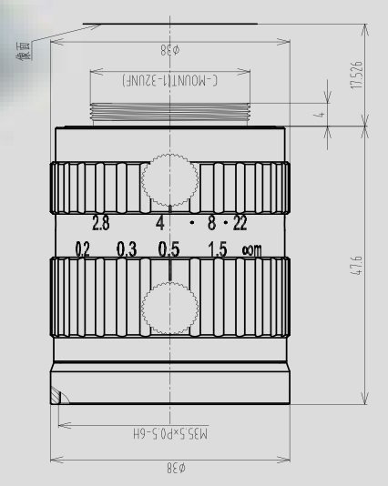
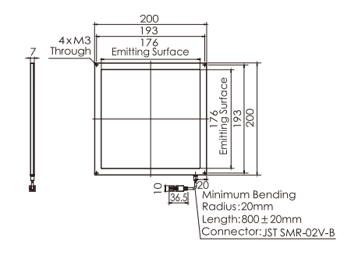
03
配置清单
相机尺寸图
光源尺寸图
镜头尺寸图

Slide 8
03
配置清单
序号 | 名称 | 型号 | 单位 | 数量 | 厂家
1 | 面阵相机 | 05MG | 台 | 1 | dahua
2 | 镜头 | FA1220A | 个 | 1 | CHIOPT
3 | 光源 | OPT-FLC200200 | 个 | 1 | OPT
4 | 工控机 | - | 台 | 1 | -
5 | 显示器 | - | 台 | 1 | -
6 | 软件 | MechMind-DLK | 套 | 1 | MechMind

Slide 9
04
逻辑流程
逻辑流程
├── 图像采集
│ └── 使用高分辨率工业相机采集透明玻璃屏幕图像，确保光照均匀且无反光干扰（采用漫射光源）
├── 预处理
│ ├── 设置ROI工具框选180*80mm检测区域
│ ├── 启用全局掩膜工具遮盖屏幕边缘反光区域
│ └── 应用网格剪切工具将图像切割为8*4网格（确保0.5mm缺陷可见性）
├── 缺陷分割
│ ├── 创建"划痕"缺陷类别
│ ├── 使用多边形工具标注不同形态划痕（直线/曲线/交叉）
│ ├── 配置数据增强参数：
│ │ ├── 旋转角度±15°
│ │ ├── 缩放比例0.8-1.2
│ │ └── 添加轻微噪点
│ ├── 训练参数设置：
│ │ ├── 模型类型：高精度
│ │ └── 输入尺寸：1024*512
│ └── 验证后通过阈值调节优化误检率
├── 结果处理
│ ├── 输出缺陷坐标与面积数据
│ └── 根据缺陷长度≥0.5mm进行NG判定
└── 通信处理
└── 通过TCP/IP协议将检测结果传输至MES系统

Slide 10
05
评估结果&注意事项
05 评估结果 & 注意事项
现场环境
相机安装
物料一致性
风险点：现场温湿度波动导致玻璃表面结露，影响图像清晰度
解决方案：加装恒温恒湿控制模块，保持环境温度20-25℃、湿度40-60%
风险点：相机固定支架刚性不足导致长期运行后位移偏移
解决方案：采用高精度机械定位销配合锁紧螺钉，确保安装后重复定位精度≤0.05mm
风险点：屏幕曲面度公差超出±0.1mm范围导致成像畸变
解决方案：在视觉算法中集成3D形貌补偿模块，自动校正曲面引起的投影失真

Slide 11

06
售后服务
该设备上线后使用初期，我们会派专人进行全程跟踪；
处理解决可能发生的设备异常；
对现场人员进行培训指导；
设备调试完成后：售后服务一年；
若客户提出设备升级需求，我们会及时为您提供升级新方案。

Slide 12





机器视觉方案提供商
0535-2162897
www.ytzrtx.com
image@ytzrtx.com
山东省烟台市经济技术开发区泰山路86号内1号

